Slide 1



Network Engineer. Basic
Проектирование модели сети с использованием dual-стека протоколов IPv4/v6

Slide 2


Меня хорошо видно
& слышно?

Slide 3

Защита проекта
Тема: Проектирование модели сети с использованием dual-стека протоколов IPv4/v6
Сенцов Андрей
Мне 41 год, работаю в сфере IT более 20 лет, последние 7 лет в должности системный администратор.

Slide 4
План защиты
Цель и задачи проекта
Какие технологии использовались
Что получилось
Выводы
Вопросы и рекомендации

Slide 5
Цель и задачи проекта
1. | Реализовать технологии DHCP, NAT, VLAN в локальной сети:
2. | Поднять сервер DHCP ipv4 и ipv6 на маршрутизаторе cisco

Slide 6
Что планировалось:
1. Создание небольшой сети в эмуляторе CTP
2. Настройка сервера DHCP ipv4 для локальной сети и системы видеонаблюдения
3. Настройка сервера DHCP ipv4\ipv6 для системы отельного телевидения
4. Настройка NAT на роутере, который получает адрес от провайдера
5. Разделение локальной сети на подсети с использованием технологии VLAN
6. Соединение двух сегментов сети с помощью статической маршрутизации
7. Реализация динамической маршрутизации OSPF на сегменте провайдера
8. Поднять туннель GRE от локальной сети до интернет провайдера

Slide 7
Какие технологии использовались
 | VLAN
 | Роутер на палочке
 | DHCP ipv4\ipv6
 | NAT OSPF

Slide 8

Что получилось
Разместите на слайде(-ах) артефакты проекта:
код
схемы (архитектура, БД)
ссылки на файлы в репозитории
скрины экранов приложения
фото или видео
Либо продемонстрируйте проект отдельно.

Slide 9
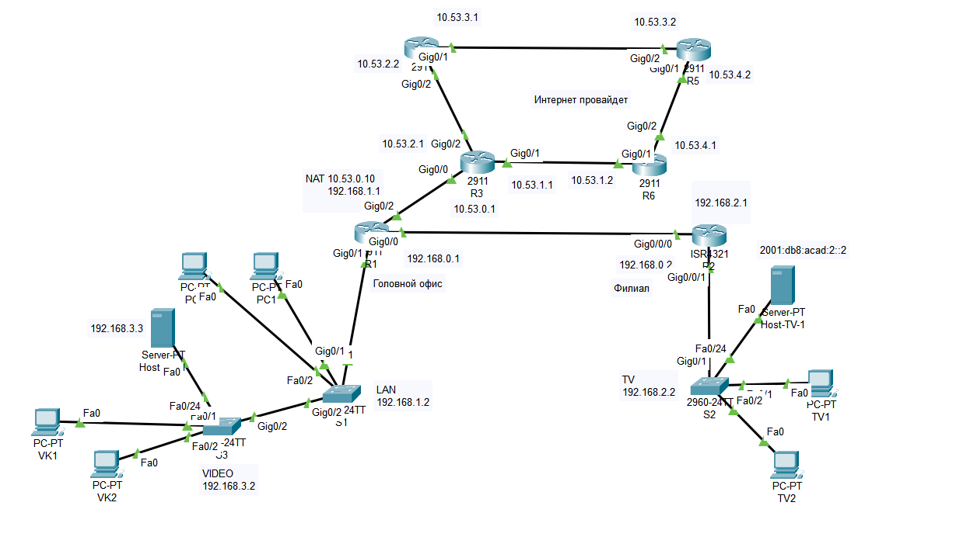
Структурная схема сети

Slide 10
Таблица адресации
Устройство | Интерфейс | IP-адрес | Маска подсети | Шлюз
R1 | G0/0 | 192.168.0.1 | 255.255.255.0
 | G0/1.11 | 192.168.1.1 | 255.255.255.0
 | G0/1.3 | 192.168.3.1 | 255.255.255.0
 | G0/2 | 10.53.0.10 | 255.255.255.0
 | Tunel 0 | 10.0.0.1 | 255.255.255.0
R2 | G0/0/0 | 192.168.0.2 | 255.255.255.0
 | G0/0/1.2 | 192.168.2.1 | 255.255.255.0
 |  | 2001:db8:acad:2::1/64
 |  | fe80::1
R3 | G0/0 | 10.53.0.1 | 255.255.255.0
 | G0/1 | 10.53.1.1 | 255.255.255.0
 | G0/2 | 10.53.2.1 | 255.255.255.0
R4 | G0/1 | 10.53.3.1 | 255.255.255.0
 | G0/2 | 10.53.2.2 | 255.255.255.0
R5 | G0/1 | 10.53.4.2 | 255.255.255.0
 | G0/2 | 10.53.3.2 | 255.255.255.0
R6 | G0/1 | 10.53.1.2 | 255.255.255.0
 | G0/2 | 10.53.4.1 | 255.255.255.0

Slide 11
Таблица адресации
Устройство | Интерфейс | IP-адрес | Маска подсети | Шлюз
S1 | VLAN 11 | 192.168.1.2 | 255.255.255.0 | 192.168.1.1
S2 | VLAN 2 | 192.168.2.2 | 255.255.255.0 | 192.168.2.1
S3 | VLAN 3 | 192.168.3.2 | 255.255.255.0 | 192.168.1.1
PC1 | NIC | DHCP | DHCP | DHCP
PC2 | NIC | DHCP | DHCP | DHCP
VK1 | NIC | DHCP | DHCP | DHCP
VK2 | NIC | DHCP | DHCP | DHCP
TV1 | NIC | DHCP | DHCP | DHCP
TV2 | NIC | DHCP | DHCP | DHCP
Host-VK-1 |  | 192.168.3.3 | 255.255.255.0 | 192.168.1.1
Host-TV-1 |  | 2001:DB8:ACAD:2::2\64

Slide 12
Выводы
Оцените работу над проектом и ответьте на вопросы:
У вас получилось достичь цели и выполнить все задачи?
Что далось легко, а с чем возникли трудности?
Сколько времени занял проект?
Насколько полезным оказался для вас проект от 1 до 10?
1 = я не научился ничему новому
10 = очень полезно, я получил новый опыт
Остались ли у вас вопросы по проекту?
Как вы планируете развиваться дальше?
1.
2.
3.

Slide 13

Ответьте на вопросы одногруппников и преподавателей и получите обратную связь на свою работу
Вопросы и рекомендации
+
–
если есть вопросы
если вопросов нет

Slide 14

Спасибо за внимание!

Slide 15

Слайд с конфигом

Slide 16
Слайд с таблицей
Название столбца | Название столбца | Название столбца
Текст нежирным шрифтом | Текст нежирным шрифтом | Текст нежирным шрифтом

